Slide 1
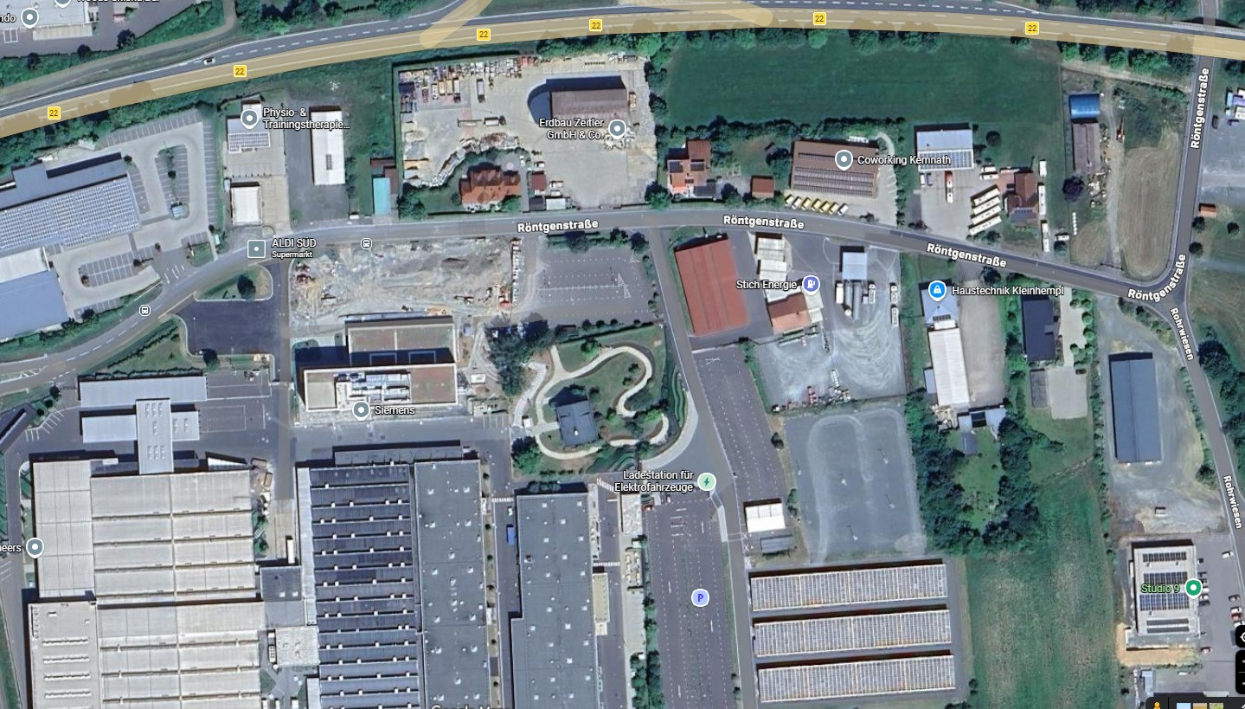
Anmeldung Pforte EDC ( neues Bürogebäude ) gegenüber von Aldi - Röntgenstraße

